Slide 1
Chapter 16 XML
16,17,25가 상관이 많다~

Slide 2
목차
파이썬과 XML
XML 문서 파싱하기
노드
엘리먼트
엘리먼트 쉽게 다루기 (etree를 사용한 검색)
XML 문서를 HTML로 변환하기
도서 관리 프로그램

Slide 3
파이썬과 XML
XML (eXensible Markup Language)
W3C에서 1998년에 표준으로 채택한 다목적 마크업 언어
수 많은 데이터 표현 기술로 사용 : 인터넷, RSS, Open API, …
파이썬 내장 모듈 (DOM, ElementTree, …)을 사용하여 도서관리 프로그램 생성
파이썬3에서 지원하는 XML 관련 패키지
DOM (Document Object Model) API, SAX (Simple API for XML), 등
패키지 이름 | 이름공간
Fast XML parsing using Expat | xml.parsers.expat
DOM API | xml.dom
SAX | xml.sax
The ElementTree XML API | xml.etree.ElementTree
리드 온리

Slide 4
파이썬과 XML
Fast XML parsing using Expat
빠른 XML 문서 파싱
xmlparser 객체를 생성하고 파싱을 수행
빠른 파싱을 위해 문서의 유효성 검사를 하지 않음
이벤트 발생 시에 이벤트 핸들러에 함수 등록
xmlparser 메서드 | 설명
xmlparser.Parse(data[, isfinal]) | data를 파싱. 더 이상 파싱하지 않으려면 isfinal을 True로 설정해서 호출
xmlparser.ParseFile(file) | 파일의 데이터를 파싱
xml.parsers.expat.ErrorString(errno) | errno에 해당하는 에러문을 반환

Slide 5
파이썬과 XML
DOM API
객체 기반 문서 모델(DOM: Document Object Model): XML 각 성분을 객체로 표현하고 모든 객체를 메모리에 저장하고 처리
최근 XML 관리를 위해 가장 많이 쓰는 방법
연관된 데이터를 연속 참고 가능 (SAX는 한번에 한 데이터만 참조 가능)
트리 형태로 표현
기본 모듈 : minidom (대부분 사용), pulldom(문서가 클 경우 사용)

Slide 6
파이썬과 XML
DOM API
DOM 안의 객체 이름 | 설명
DOMImplementation | DOM을 만드는 기본적인 인터페이스가 들어있는 객체
Node | 도큐먼트상에 존재하는 대부분 객체의 부모 객체
NodeList | 노드 리스트 객체
DocumentType | 도큐먼트를 처리하는 데 필요한 선언(시스템ID, 엔티티, 노테이션)을 위한 객체
Document | 도큐먼트 전체를 나타내는 객체
Element | 노드 엘리먼트 인터페이스 객체
Attr | 엘리먼트 안의 속성값 노드 객체
Comment | 소스 XML 문서에서 주석 부분을 처리하기 위한 객체
Text | 도큐먼트에서 문자 정보를 포함하고 있는 객체
ProcessingInstruction | 도큐먼트 처리를 위한 도구를 나타내는 객체

Slide 7
파이썬과 XML
SAX(Simple API for XML)
XML 문서 파싱할 때 구성요소(엘리먼트, 속성, 문자열)를 발견할 때마다 이벤트 발생
DOM과 달리 XML 문서 read only
XML 문서는 forward 로만 진행
큰 XML 문서 처리
xml.sax 메서드 | 설명
xml.sax.make_parser([parser_list]) | SAX XMLReader 를 생성하고 반환
xml.sax.parse(filename_or_stream, handler[, error_handler]) | 파일이나 스트림으로 부터 입력받은 XML 문서 파싱
xml.sax.parseString(string,handler[, error_handler]) | 문자열로 입력받은 XML 문서 파싱

Slide 8
파이썬과 XML
The ElementTree XML API
XML 문서의 엘리먼트들을 리스트나 사전으로 다룰 수 있는 인터페이스 제공
사전 형식으로 제공한다.
검색에 유리하다.

Slide 9
XML 문서 파싱하기
파싱 방법 : Expat (xmlparser객체) 이용
>>> import xml.parsers.expat
>>> def start_element(name, attrs):
... print('Start element:', name, attrs)
...
>>> def char_data(data):
... print('Character data:', repr(data))
...
>>> pa = xml.parsers.expat.ParserCreate() #xmlparser 객체 생성
>>> pa.StartElementHandler = start_element #이벤트 핸들러 연결
>>> pa.CharacterDataHandler = char_data #이벤트 핸들러 연결
>>> pa.Parse("""<?xml version="1.0"?><book ISBN="1111">
... <title>Loving Python</title></book>""")
Start element: book {'ISBN': '1111'}
Character data: '\n'
Start element: title {}
Character data: 'Loving Python'

Slide 10
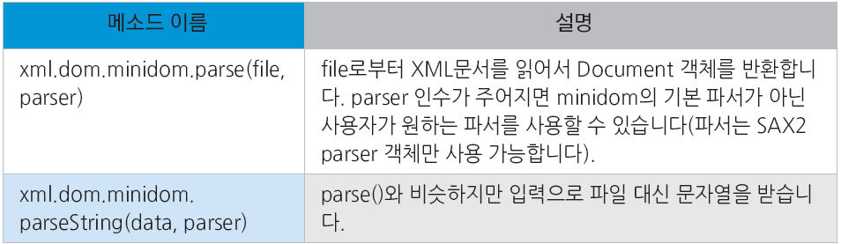
XML 문서 파싱하기
DOM을 이용한 간단한 방법 : minidom이용
>>> from xml.dom.minidom import *
>>> xmlsrc = """ <item>
... <name>test</name>
... </item>
... """
>>> doc = parseString(xmlsrc) #문자열 입력 파싱 함수, DOC객체 반환
>>> doc #XML문서의 모든 엘리먼트, 속성, 주석 등 포함
<xml.dom.minidom.Document object at 0x00000214AB5B3EE8>
>>> doc.toxml() #DOC 객체를 XML 문서로 변환
'<?xml version="1.0" ?><item>\n<name>test</name>\n</item>'

Slide 11
XML 문서 파싱하기
Document 객체의 주요 메서드
메서드 이름 | 설명
Document.createElement(tagName) | 새로운 엘리먼트 객체 생성
Document.createTextNode(data) | 새로운 문자노드 생성
Document.createAttribute(name) | 속성(attribute) 생성
Document.getElementsByTagName(tagName) | tagName과 같은 모든 엘리먼트 가져옴
>>> names = doc.getElementsByTagName("name") #"name"인 엘리먼트 가져옴
>>> names
[<DOM Element: name at 0x214ab4b4d58>]
>>> names.length #가져온 엘리먼트 개수
1

Slide 12
도서관리 프로그램
도서 정보 XML 문서 파싱, 도서 목록 출력, 새로운 도서 저장, 도서 제목 검색
예제 book.xml (도서 정보 XML 문서)
<?xml version="1.0" ?>
<booklist cnt="3">
<book ISBN="0399250395">
<title>The Very Hungry Caterpillar Pop-Up Book</title>
<author name="Eric Carle"/>
<author name="Keith Finch"/>
<publisher> Philomel Books</publisher>
<description> Celebrating the 40th anniverary of one of the most popular children's books ever created</description>
</book>
<book ISBN="0964729237">
<title lang="english">The Shack</title>
</book>
<book ISBN="0553281097">
<title>You Can Negotiate Anything</title>
<author name="Herb Cohen"/>
<category cid="12">Negotiate and narrative skill</category>
</book>
</booklist>

Slide 13
도서관리 프로그램
예제 book.py (도서관리 프로그램)
XML문서는 booklist 루트 엘리먼트, book 엘리먼트 (Title, ISBN, author, description,…)
xml.dom.minidom 모듈의 parse, parseString 파싱함수 임포트
xml.etree 모듈의 ElementTree 클래스 (엘리먼트 검색 등) 임포트
# -*- coding: cp949 -*-
from xml.dom.minidom import parse, parseString #minidom 파싱함수 임포트
from xml.etree import ElementTree
##### global
loopFlag = 1 #무한 루프 제어변수
xmlFD = -1 #XML문서 파일 디스크립터
BooksDoc = None #XML문서 파싱한 후 반환된 DOC 객체 변수
…

Slide 14
도서관리 프로그램
예제 book.py (도서관리 프로그램)
document
book
book
book
booklist
title
author
category
title
title
author
description

Slide 15
도서관리 프로그램
예제 book.py (도서관리 프로그램)
LoadXMLFromFile() : minidom메서드 XML 문서 파싱하고 전역변수 BooksDoc에 저장
BooksFree() : 사용후에는 unlink()메서드 호출해 DOM 객체 내부의 참조를 제거
def LoadXMLFromFile():
fileName = str(input ("please input file name to load :")) # 읽을 파일경로 입력
global xmlFD
try:
xmlFD = open(fileName) # XML 문서 open
except IOError:
print ("invalid file name or path")
return None
else:
try:
dom = parse(xmlFD) # XML 문서 파싱
except Exception:
print ("loading fail!!!")
else:
print ("XML Document loading complete")
return dom
return None

Slide 16
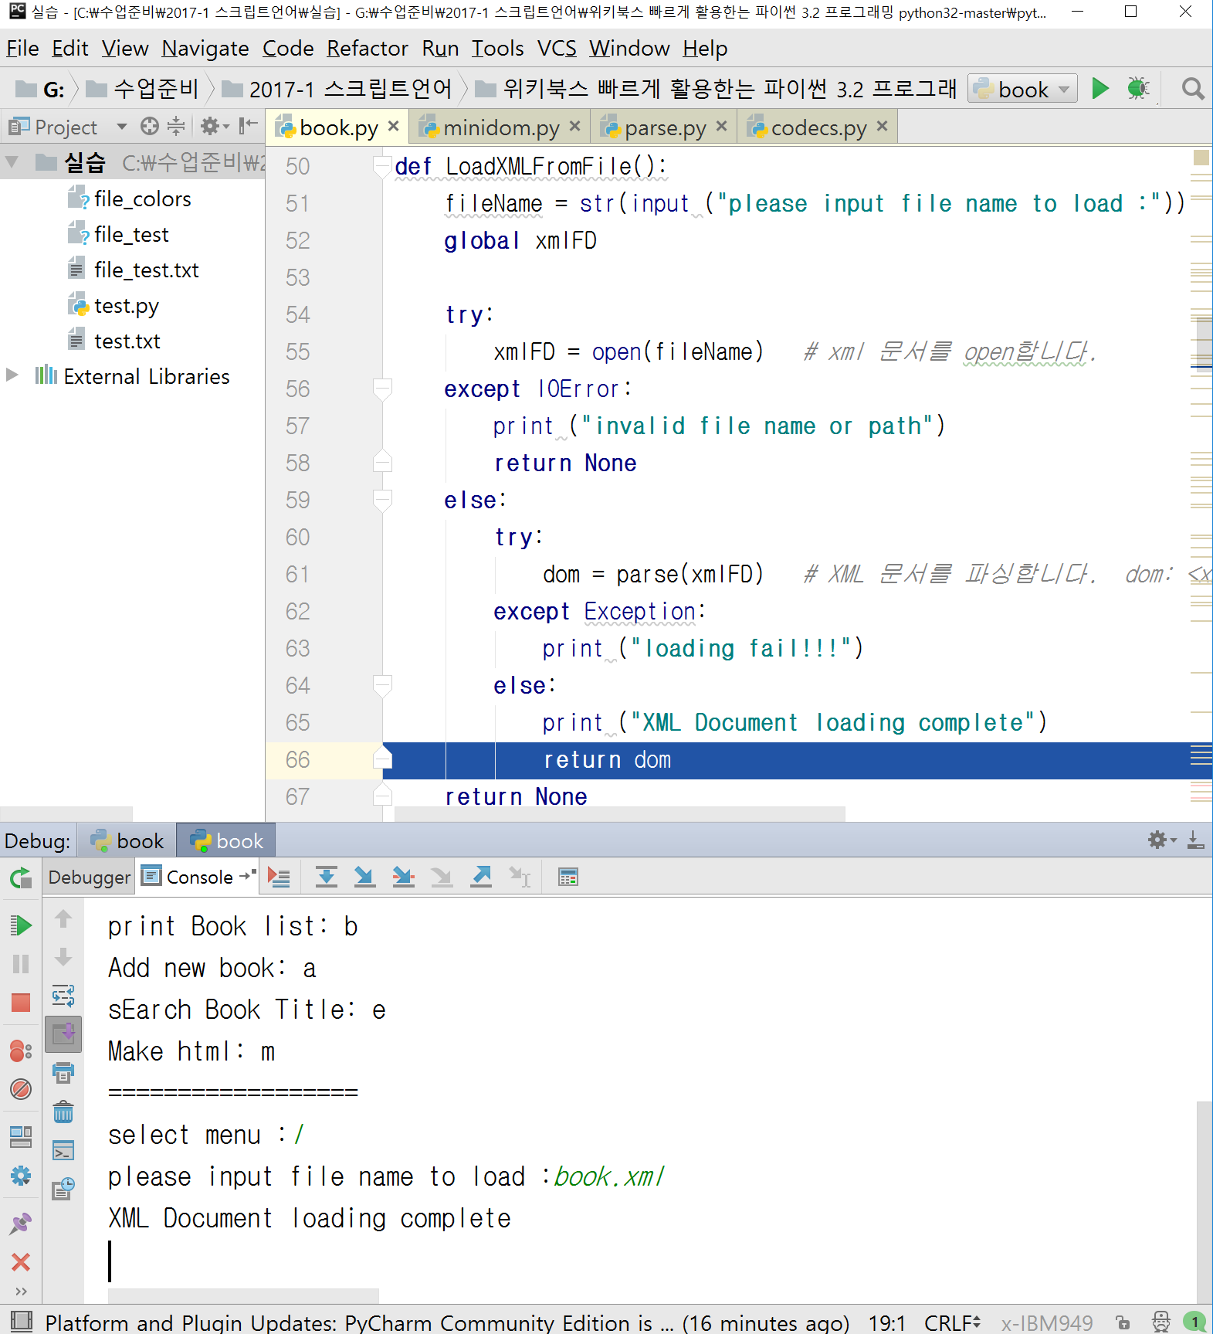
도서관리 프로그램
예제 book.py (도서관리 프로그램)
LoadXMLFromFile() : minidom메서드 XML 문서 파싱하고 전역변수 BooksDoc에 저장
BooksFree() : 사용후에는 unlink()메서드 호출해 DOM 객체 내부의 참조를 제거
def BooksFree():
if checkDocument():
BooksDoc.unlink() # minidom 객체 해제

Slide 17
도서관리 프로그램
예제 book.py (도서관리 프로그램)
PrintDOMtoXML() : toxml() 메서드를 이용해서 DOM 객체를 XML 문서로 변환
def PrintDOMtoXML():
if checkDocument():
print(BooksDoc.toxml())
Welcome! Book Manager Program (xml version)
========Menu==========
Load xml: l
Print dom to xml: p
Quit program: q
print Book list: b
Add new book: a
sEarch Book Title: e
Make html: m
==================
select menu :p
<?xml version="1.0" ?><booklist cnt="3">
<book ISBN="0399250395">
<title>The Very Hungry Caterpillar Pop-Up Book</title>
<author name="Eric Carle"/>
…

Slide 18
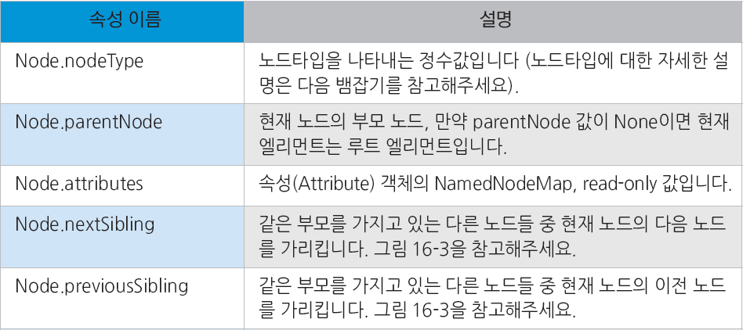
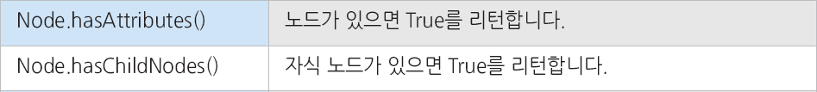
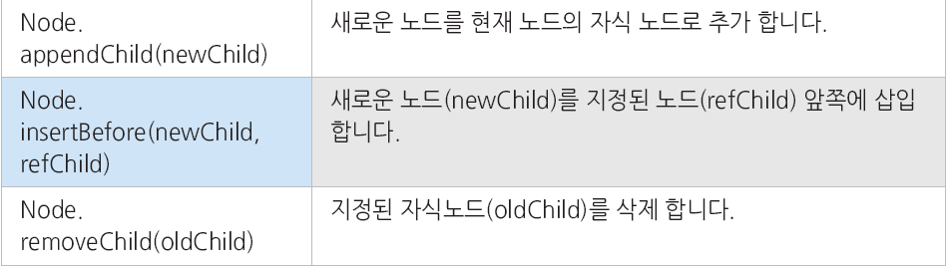
도서관리 프로그램
DOM의 모든 컴포넌트들은 노드의 서브클래스
노드는 엘리먼트(Element), 속성(Attribute), 텍스트(Text), …

Slide 19
도서관리 프로그램
노드 타입
ELEMENT_NODE = 1, TEXT_NODE = 3, DOCUMENT_TYPE_NODE = 9, …
>>> from xml.dom.minidom import parse, parseString
>>> books = parse("book.xml") #DOC 객체
>>> booklist = books.childNodes #books의 자식노드 = 루트 엘리먼트
>>> type(booklist)
<class ＇xml.dom.minicompat.NodeList＇>
>>> len(booklist)
1
>>> booklist[0] #NodeList 이므로 배열을 사용해 각 노드에 접근
<DOM Element: booklist at 0x202137e1178>
>>> booklist[0].nodeType #nodeType -> 1 (ELEMENT_NODE)
1
>>> book = booklist[0].childNodes #bookslist의 자식노드

Slide 20
도서관리 프로그램
PrintBookList(tags) : 책 목록 출력 (tags 리스트를 인자로 받아 매칭되는 엘리먼트 출력)
def launcherFunction(menu):
if menu == 'l':
BooksDoc = LoadXMLFromFile()
elif menu == 'b':
PrintBookList(["title",])
. . .
def PrintBookList(tags):
global BooksDoc
if not checkDocument(): # DOM이 None인지 검사
return None
booklist = BooksDoc.childNodes
book = booklist[0].childNodes
for item in book:
if item.nodeName == "book": # 엘리먼트를 중 book인 것을 추출
subitems = item.childNodes # book에 들어 있는 노드들을 가져옴
for atom in subitems:
if atom.nodeName in tags:
print(＂title=＂,atom.firstChild.nodeValue) # 책 목록을 출력
========Menu==========
print Book list: b
==================
select menu : b
title= The Very Hungry Caterpillar Pop-Up Book
title= The Shack
title= You Can Negotiate Anything

Slide 21
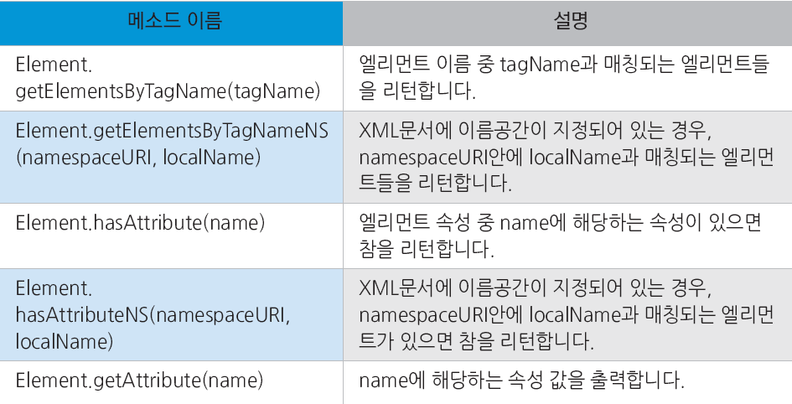
도서관리 프로그램
엘리먼트 : XML 문서는 엘리먼트로 이루어져 있음
새로운 도서 등록 : 하나의 도서 데이터는 book 엘리먼트와 하위 엘리먼트로 구성됨

Slide 22
도서관리 프로그램
AddBook(bookdata): 인자로 사전{'ISBN':ISBN, 'title':title}을 입력받음
새로운 도서 등록 : 하나의 도서 데이터는 book 엘리먼트와 하위 엘리먼트로 구성됨
elif menu == 'a':
ISBN = str(input ('insert ISBN :'))
title = str(input ('insert Title :'))
AddBook({'ISBN':ISBN, 'title':title})
def AddBook(bookdata):
global BooksDoc
if not checkDocument() :
return None
newBook = BooksDoc.createElement('book') # Book 엘리먼트 생성
newBook.setAttribute('ISBN',bookdata['ISBN']) #ISBN 속성 설정
titleEle = BooksDoc.createElement('title') # Title 엘리먼트 생성
titleNode = BooksDoc.createTextNode(bookdata['title']) #TextNode 생성
try:
titleEle.appendChild(titleNode) # 텍스트 노드와 Title 엘리먼트를 연결
except Exception:
print ("append child fail- please,check the parent element & node!!!")
return None
else:
titleEle.appendChild(titleNode)

Slide 23
도서관리 프로그램
AddBook(bookdata): 인자로 사전{'ISBN':ISBN, 'title':title}을 입력받음
def AddBook(bookdata):
. . .
try:
newBook.appendChild(titleEle) # TitleNode를 book 엘리먼트와 연결
booklist = BooksDoc.firstChild
except Exception:
print ("append child fail- please,check the parent element & node!!!")
return None
else:
if booklist != None:
booklist.appendChild(newBook) # newBook을 booklist 엘리먼트와 연결
<?xml version="1.0" ?>
<booklist cnt="3">
<book ISBN="0399250395">
<title>The Very Hungry Caterpillar Pop-Up Book</title>
. . .
</book>
</booklist>

Slide 24
도서관리 프로그램
AddBook(bookdata): 인자로 사전{'ISBN':ISBN, 'title':title}을 입력받음
Welcome! Book Manager Program (xml version)
========Menu==========
Load xml: l
Print dom to xml: p
Quit program: q
print Book list: b
Add new book: a
sEarch Book Title: e
Make html: m
==================
select menu :a
insert ISBN :1234567
insert Title :Loving Python
. . .
==================
select menu :b
title= The Very Hungry Caterpillar Pop-Up Book
title= The Shack
title= You Can Negotiate Anything
title= Loving Python

Slide 25
도서관리 프로그램
엘리먼트 쉽게 다루기 : xml.etree.ElementTree 클래스
엘리먼트 생성, 값 변경 검색, 엘리먼트를 XML로 변환
ElementTree 주요 모듈 함수 | 설명
xml.etree.ElementTree.parse(file[,parser]) | 파일로부터 XML문서 파싱
xml.etree.ElementTree.fromstring(text) | 문자열 text를 파싱 ElementTree 객체 반환
xml.etree.ElementTree.Element(tag[,attrib][,**extra]) | tag 이름을 가진 엘리먼트를 생성
xml.etree.ElementTree.SubElement(parent,tag[,attrib[,**extra]] | Element()와 비슷하지만 parent의 자식 엘리먼트로 만들어짐
xml.etree.ElementTree.tostring(element[,encoding]) | element객체를 XML문자열로 변환

Slide 26
도서관리 프로그램
엘리먼트 쉽게 다루기 : xml.etree.ElementTree 클래스
엘리먼트 생성, 값 변경 검색, 엘리먼트를 XML로 변환
ElementTree 객체의 주요 메서드 | 설명
find(path) | path에 매칭되는 엘리먼트 반환
getiterator([tag]) | 현재 엘리먼트의 하위 엘리먼트를 모두 가져 옴. tag가 지정되어 있으면 tag에 해당하는 엘리먼트만 반환
getroot() | 현재 XML 문서 중 가장 상위 엘리먼트 객체 반환
write(file[,encoding]) | 현재 ElementTree객체를 file에 저장

Slide 27
도서관리 프로그램
도서 검색 : SearchBookTitle(keyword) 함수
인자로 입력받은 keyword로 Title 검색한 후 (ISBN, Title) 리스트 출력
def SearchBookTitle(keyword):
global BooksDoc
retlist = []
if not checkDocument():
return None
try:
tree = ElementTree.fromstring(str(BooksDoc.toxml())) #ElementTree 모듈 함수
except Exception:
print ("Element Tree parsing Error : maybe the xml document is not corrected.")
return None
# Book 엘리먼트 리스트를 가져 옵니다.
bookElements = tree.getiterator("book") #ElementTree 객체 메서드
for item in bookElements:
strTitle = item.find("title") #’title’ 엘리먼트 추출
if (strTitle.text.find(keyword) >=0 ): #keyword 검색
retlist.append((item.attrib["ISBN"], strTitle.text)) #리스트에 (ISBN, title) 추가
return retlist

Slide 28
도서관리 프로그램
도서 검색 : SearchBookTitle(keyword) 함수
인자로 입력받은 keyword로 Title 검색한 후 (ISBN, Title) 리스트 출력
Welcome! Book Manager Program (xml version)
========Menu==========
Load xml: l
Print dom to xml: p
Quit program: q
print Book list: b
Add new book: a
sEarch Book Title: e
Make html: m
==================
select menu :e
input keyword to search :The
('0399250395', 'The Very Hungry Caterpillar Pop-Up Book')
('0964729237', 'The Shack')

Slide 29
도서관리 프로그램
XML 문서를 HTML 로 변환하기
MakeHtmlDoc(BookList) 함수 : DOM 객체를 생성하고 부모 엘리먼트와 자식 엘리먼트를 생성해 DOM 객체에 추가
def MakeHtmlDoc(BookList):
from xml.dom.minidom import getDOMImplementation
# DOM 개체를 생성
impl = getDOMImplementation()
newdoc = impl.createDocument(None, "html", None)#HTML 최상위 엘리먼트 생성
top_element = newdoc.documentElement
header = newdoc.createElement('header')
top_element.appendChild(header)
# Body 엘리먼트 생성
body = newdoc.createElement('body')
. . .

Slide 30
도서관리 프로그램
XML 문서를 HTML 로 변환하기
MakeHtmlDoc(BookList) 함수 : DOM 객체를 생성하고 부모 엘리먼트와 자식 엘리먼트를 생성해 DOM 객체에 추가
. . .
for bookitem in BookList:
b = newdoc.createElement('b') # Bold 엘리먼트 생성
ibsnText = newdoc.createTextNode("ISBN:" + bookitem[0]) # 텍스트 노드 생성
b.appendChild(ibsnText)
body.appendChild(b)
br = newdoc.createElement('br') # <br> 부분을 생성
body.appendChild(br)
p = newdoc.createElement('p') # title 부분을 생성
titleText= newdoc.createTextNode("Title:" + bookitem[1]) # 텍스트 노드 생성
p.appendChild(titleText)
body.appendChild(p)
body.appendChild(br) # <br> 부분을 부모 엘리먼트에 추가
top_element.appendChild(body) # Body 엘리먼트를 최상위 엘리먼트에 추가
return newdoc.toxml()

Slide 31
도서관리 프로그램
XML 문서를 HTML 로 변환하기
MakeHtmlDoc(BookList) 함수 : DOM 객체를 생성하고 부모 엘리먼트와 자식 엘리먼트를 생성해 DOM 객체에 추가
Welcome! Book Manager Program (xml version)
========Menu==========
Load xml: l
Print dom to xml: p
Quit program: q
print Book list: b
Add new book: a
sEarch Book Title: e
Make html: m
==================
select menu :m
input keyword code to the html :The
-----------------------
<?xml version="1.0" ?><html><header/><body><b>ISBN:0399250395</b><p>Title:The Very Hungry Caterpillar Pop-Up Book</p><br/><b>ISBN:0964729237</b><p>Title:The Shack</p><br/></body></html>

